Slide 1
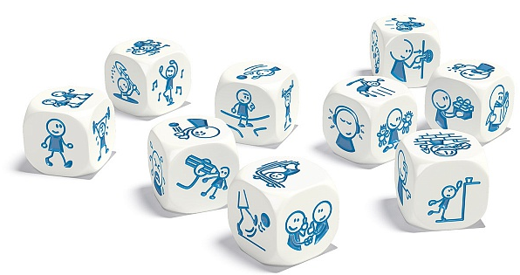
Сторітелінг – творчі та пізнавальні історії в мовленнєвій діяльності дошкільників
Підготувала
учитель-логопед ЗДО №37
Марія ЗИНДИК

Slide 2

«Сторітелінг» - технологія створення історії та передачі за її допомогою необхідної інформації з метою впливу на емоційну, мотиваційну та розумову сферу дошкільника
Англ. «STORY»
ІСТОРІЯ
Англ. «TELL»
РОЗПОВІДАТИ
«STORYTELLING»
РОЗПОВІДАТИ ІСТОРІЇ

Slide 3

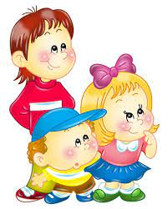
В чому суть «сторітелінгу»?
Технологія «сторітелінг» - одна з інноваційних педагогічних технологій, що допомагає дитині засвоїти матеріал, поданий у вигляді цікавої захоплюючої історії, сприяє розвитку особистісних якостей, демонструє унікальність уяви кожної дитини, дозволяє проявити активність та творчість.
За допомогою сторітелінгу можна отримати:
зняття напруженості, створення невимушеної обстановки;
встановлення контакту між педагогом та дітьми, утримання їх уваги

Slide 4
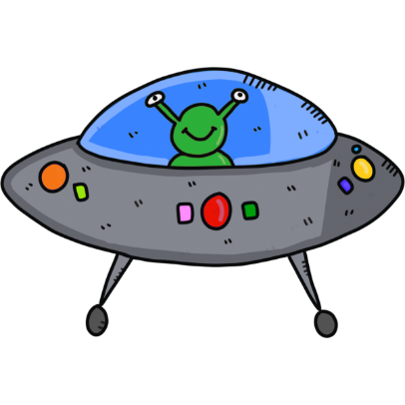
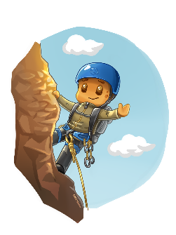


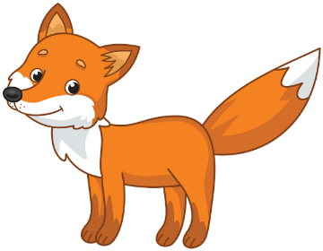
ЧОМУ ІСТОРІЯ ?
Викликає емоціїї
Викликає асоціації
Мотивує
Доступна
Динамічна
Сучасні діти з «кліповим» мисленням краще сприймають динамічну історію
Історія викликає асоціації, адже при розповіді використовуємо малюнки, презентації
В історії є герой, який в процесі боротьби та наполегливої праці змінюється і мотивує до цього ж дітей
Історії легше сприймаються дітьми, ніж описи, визначення;
Історія впливає на почуття дитини, а ще підвищує рівень концентрації уваги

Slide 5

Складові частини історії:
Герой
Історія
Сюжет
Тема
та ідея

Slide 6

Історія повинна містити…
цікаві
події
життєвий
досвід
співпереживання
історії
ціннісні зміни
персонажа
метафора

Slide 7

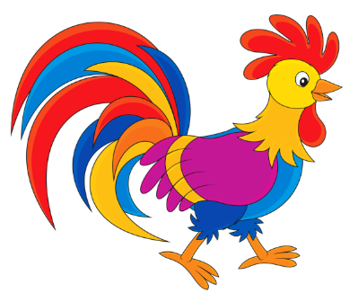

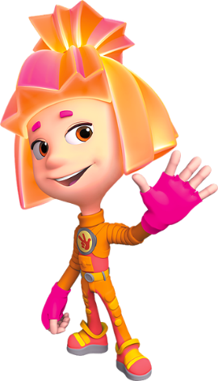

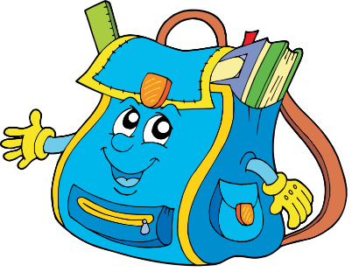
Герої історії:
людина
тварина
символ
явище
природи
вигадана
істота
предмет

Slide 8

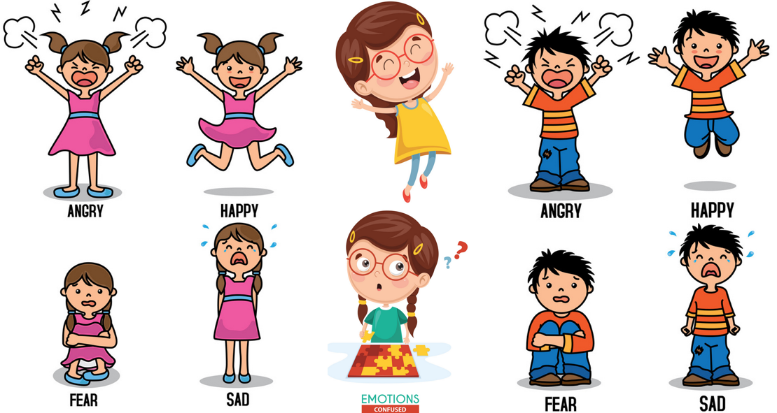
ІСТОРІЯ
ТРАГЕДІЯ
КОМЕДІЯ

Slide 9
Історії можуть бути побудовані на основі:
На основі
реальної
ситуації
розуміння проблеми важливіше, ніж її розв’язання
колективне обговорення способів дій
виявлення вміння застосовувати набуті навички
На основі
розповіді
реальної чи вигаданої особи
підвищення інтересу до навчального матеріалу
реалізація принципу доступності у навчанні
засвоєння запропонованих знань, способів дій тощо
На основі
сценарію
учень –активний діяч історії
виправлення у способах дій, з якими учень вже знайомий
сценарії – моделі ситуацій з реального життя
На основі проблемної
ситуації
спосіб навчити розв’язувати проблеми

Slide 10

Про що необхідно пам`ятати, створюючи історію?
Динамізм
«Гра з часом»
Деталі
Виразність
Регулярні емоційні переходи
Жести, міміка
За допомогою деталей керуєте почуттями слухачів
Інтонація
Часта зміна планів (7-15 сек)
Транслювати залученність у процес, зацікавленність ним
Використовуйте прикметники (впливають на органи чуття)
Сюжетні повороти, інтрига

Slide 11


Тема
заняття
Правила складання історії:
Правило 1 – «Все
поступово»
Мета
історії
Презентація
Сюжет
(інтрига, метафори)
Герой
історії

Slide 12
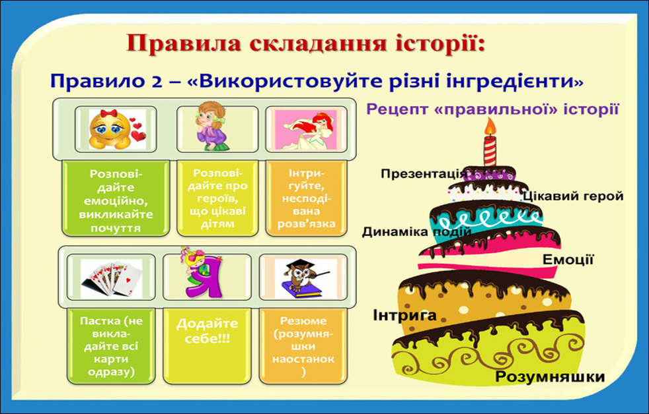
Правило 2 – «Використовуйте різні інгредієнти»

Slide 13

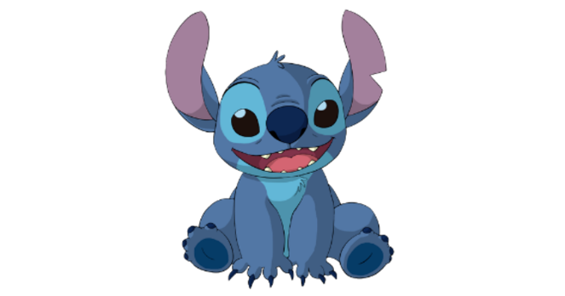
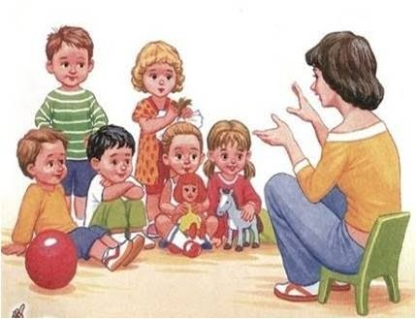
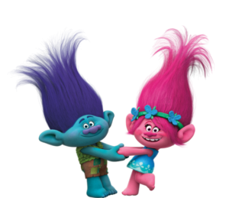
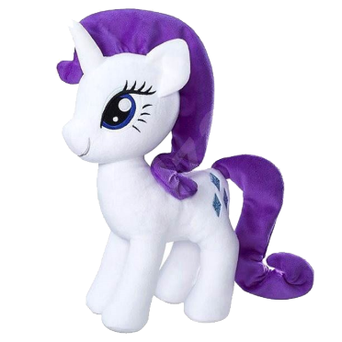
Правила складання історії:
Правило 3 – «Почніть
писати просто зараз»

Slide 14
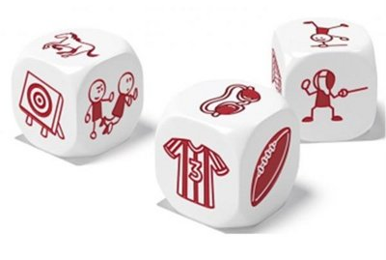
Дякую за
увагу

